Slide 1
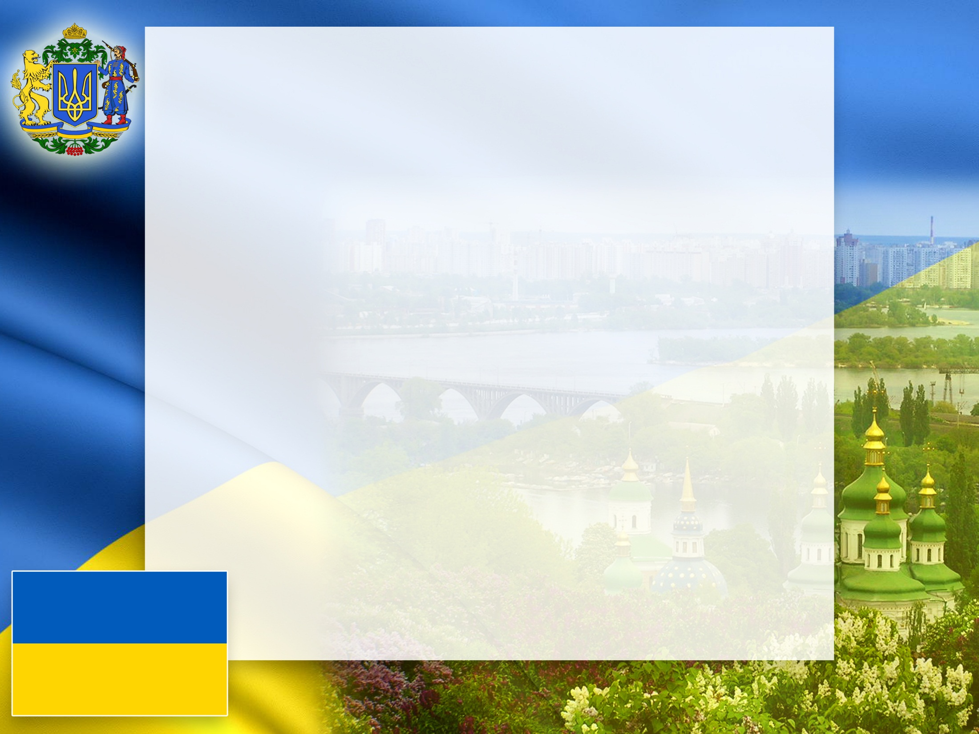
Die Ukraine
Von: Klasse 10

Slide 2
Meine Muttersprache
Jeder Mensch hat seine Muttersprache. Das ist die Sprache der Mutter, der Vorfahren. Meine Muttersprache ist Ukrainisch. Das ist eine alte Sprache. Sie entstand aus der uraltslawischen Sprache. Die Ukrainer sind, so sagt man, die einzigen Uberbringer der Kultur der alten Russj, die sind ihr am nachsten, sowie in der Sprache, als auch in der Aufbewahrung von Sitten und Brauchen. Ukrainisch ist eine der schonsten Sprachen der Welt. Sie ist wohlklingend, farbenreich. Es gibt vielleicht keine andere Sprache, die so treffend ist. Das ist die Sprache von Skoworoda, Schewtschenko, Ukrainka, Franko, die einen bedeutenden Beitrag zur Entwicklung und Bereicherung der ukrainischen Sprache geleistet haben. Unser Volk wie auch unsere Sprache Erlitten sehr viel. Im zaristischen Russland wurde verboten in der weltlichen Gesellschaft ukrainisch zu sprechen. Aber das Volk bewahrte hoch und heilig seine Sprache, seine Sitten und Brauche auf.
Die Ukrainer, die im Ausland leben, Vergessen ihre Muttersprache nicht, Obgleich sie die Staatssprache perfekt beherrschen. Der Umgang in der Muttersprache verbindet sie mit ihrer weiten Heimat, wo sie geboren wurden und gelebt haben. Von der Wiege an horte ich zartliches ukrainisches Gerede meiner Gro.mutter. Mit gro.em Interesse, den Atem anhaltend, horte ich die ukrainischen Volksmarchen. Die gro.e Liebe zur ukrainischen Sprache, zu ihrer Schonheit erzog uns meine Ukrainischlehrerin an. Sie erweckte bei uns das Gefuhl des Nationalen Stolzes und der Wurde. Sie lehrte uns Poesie von L. Ukrainka und P. Tytschyna, Prosa von I. Franko und L. Kostenko zu verstehen. “Das Vermachtnis” von T. Schewtschenko ist in viele Sprachen ubersetzt. Und wie schon sind ukrainische Lieder! Ich mag meine Muttersprache und bin stolz darauf, dass ich Ukrainer(– in) bin.

Slide 3
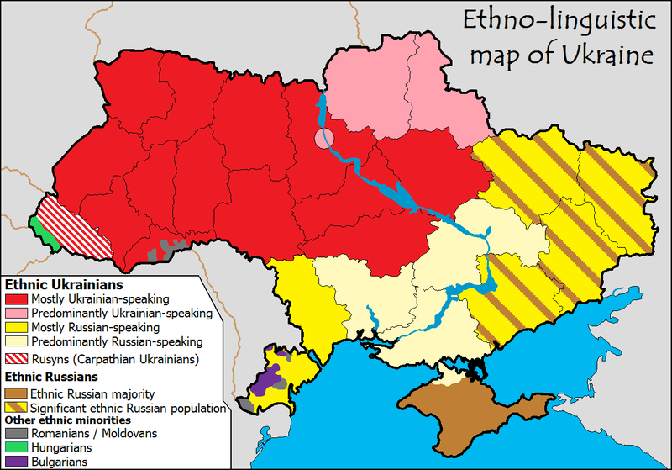

Slide 4
Kyjiw, Hauptstadt der Ukraine
Die Hauptstadt der Ukraine ist Kyjiw. Sie ist ein politisches, industrielles und kulturelles Zentrum des Staates. Kyjiw ist eine der schönsten Städte der Welt. Es ist die größte Stadt der Ukraine. Hier leben ungefähr 3 Millionen Einwohner. Kyjiw liegt am Dnipro, einem der größten Flüsse Osteuropas. Es ist eine sehr alte Stadt. Kyjiw ist reich an Historischen Denkmälern. Die interessantesten und bekanntesten sind: die Kyjiwo–Petscherska Lawra, die Sophienkathedrale, die Wolodymyr Kirche. Die Hauptstraße der Stadt heißt Chreschtschatyk. Diese Straße ist durch ihre wunderschönen Kastanienbäume berühmt. Wenn man den Chreschtschatyk entlang geht, kommt man auf den Platz der Unabhängigkeit. Hier werden nationale Feste gefeiert, Meetings durchgeführt. In der Stadt gibt es viele Museen, Theater, Kinos, Bibliotheken, kleine und große Kirchen. Das ist nicht nur ein Kulturzentrum, sondern auch ein wichtiges Bildungszentrum. Tausende Studenten studieren an der Kyjiwo–Mohyljanska Akademie, an der Kyjiwer Universität, an vielen Hochschulen und Colleges. Kyjiw ist ein wichtiger Verkehrsknotenpunkt. Die Kyjiwer Metro ist sehr schön. In Kyjiw befinden sich der Oberste Rat, der Präsident und die Regierung. Wir sind sehr stolz auf unsere Hauptstadt.

Slide 5
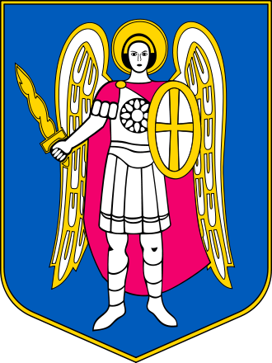
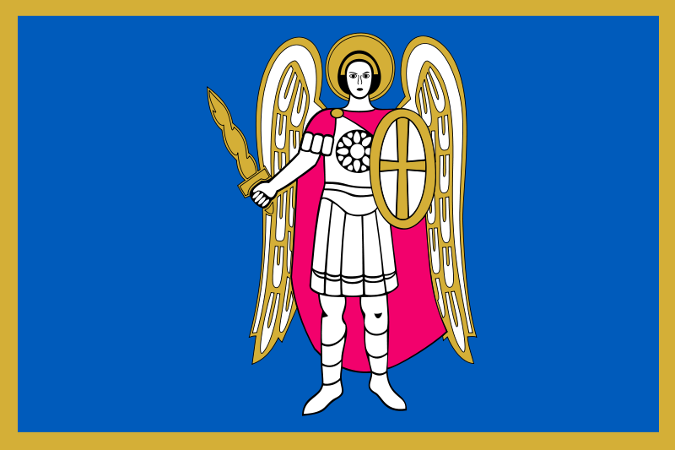
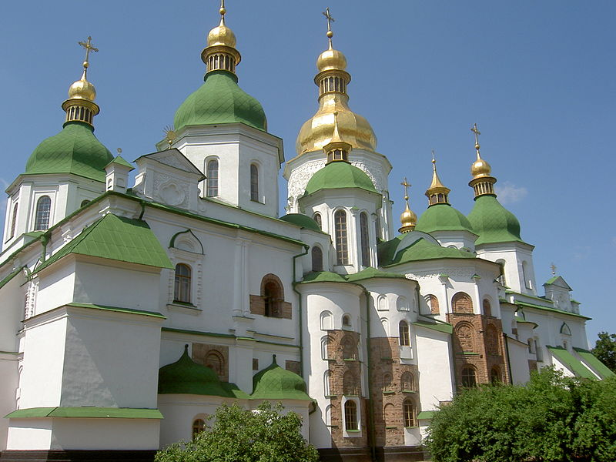
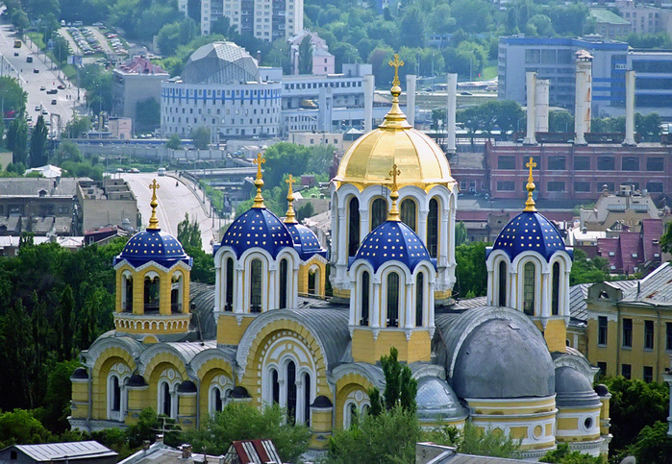
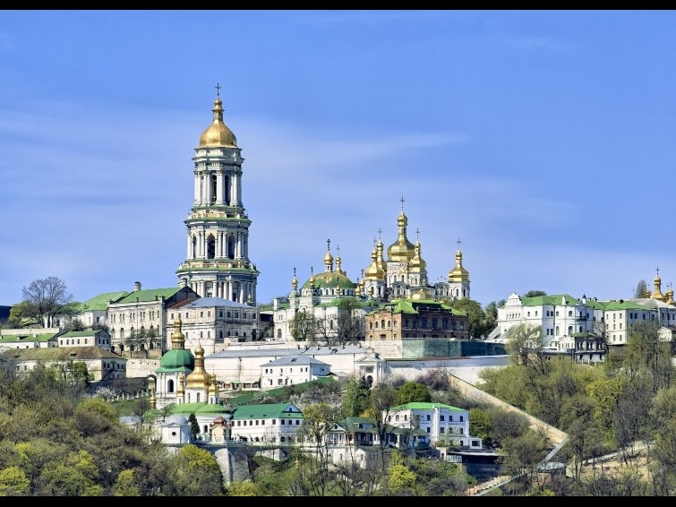
Flagge von Kyjiw
Wappen von Kyjiw
Sophienkathedrale
Wolodymyr Kirche
Kyjiwo–Petscherska Lawra

Slide 6
Tina Karol
Tina Karol , der mit bürgerlichem Namen Tatyana Liberman - ukrainische Schauspielerin und Sängerin , Solistin Gesangs-und Tanzensembleder Streitkräfte der Ukraine, Verdienter Künstler der Ukraine ( 2009).Tina wurde am 25. Januar 1985 in dem Dorf Orotukan ( Oblast Magadan , RSFSR ) geboren.Im Jahr 1992 mit seinen Eltern in die Stadt gezogen von Ivano -Frankivsk (Ukraine).Im Jahr 2004 absolvierte sie die MusikhochschuleKiew . Glier .Von 2005 bis in die Gegenwart - der Solist Gesang-und Tanzensembleder Streitkräfte der Ukraine, als auch ein Absolvent der National Aviation University ( NAU ) , Fakultät für Management und Logistik.Ukraine wurde nach dem Triumph auf dem Festival " New Wave 2005" , der 2. Platz nahm und erhielt einen Sonderpreis "Allah" in Höhe von $ 50.000 bekannt.Alles Geld ging an die Dreharbeiten Debüt-Video " Über den Wolken ".Im März 2008 erhielt den Titel " schönste Frau der Ukraine" von den Lesern des Hochglanz-Magazin « VIVA! » .Im Januar 2009 erhielt den Titel Verdienter Künstler der Ukraine. Im Februar 2009 erhielt die "schönste Sängerin der Ukraine -2008" von den Organisatoren des Schönheitswettbewerbs "Miss Ukraine Universe 2009 " .Im Februar 2009 , zum zweiten Mal gewann den Titel der " schönsten Frau der Ukraine" von den Lesern des Hochglanz-Magazin « VIVA! » .Es gibt auch die Premiere eines neuen Songs , "Sorge dich nicht , Junge. "Im März 2009 , zwei Songs - "Ich bitte den Himmel " aus dem Album " Anziehungspunkt " und einem neuen Song "Schmerz " - der Soundtrack zu den beiden TV-Serie .Im Frühjahr des Jahres 2011, zusammen mit Sergei Lazarev und Alibi -Duo wurde der führende Musikprojekt " Maidan ist » auf dem ukrainischen TV-Kanal " Inter" . Ogier Ehemann Eugene (1980-2013). Die Hochzeit fand im Januar 2008. 28. April 2013 Eugene Ogier starb nach sechs Jahren Kampf mit Magenkrebs. 18. November 2008 gebar Sohn Benjamin.

Slide 7
Sergey Bubka
Sergey Bubka wurde in Lugansk 4. Dezember geboren , 1963.Sergei Bubka - sowjetischen und ukrainischen Sportler Sportler Stabhochsprung , der weltweit erste Mann, der über 6 Meter und sprang .Im Jahr 1987 absolvierte Kiew Staatsinstitut für Körperkultur . Im Jahr 2002 wurde er der Kandidat der pädagogischen Wissenschaften .Im Jahr 1983 wurde er der Meister des Sports geehrt .Von 1983 bis 1997 sechs Mal gewann den WM-Titel. Gewinner des World und Europa ( 1985) , Europameister (1986).1988 wurde er der Champion der XXIV. Olympischen Spielen in Seoul. Häufig wurde der Sieger des Grand Prix der International Association of Athletics Federations ( IAAF) .Im Sport -Karriere gesetzt 35 Weltrekorde .Im Jahr 1984 gründete seine erste Weltrekord im Wettbewerb in Bratislava Springen 5m 85cmErste in der Geschichte der Leichtathletik schlagen Höhe von 6 m (13. Juli 1985 in Paris).
Die berühmte Brücke - Inhaber der Orden des Roten Banners der Arbeit (1988) Lenin-Orden ( 1989).Im Jahr 1997 hat die Rating der Zeitung " L'Equipe " (Frankreich) als "Champion of Champions" anerkannt.Im Jahr 2001 S.Bubtsi Held der Ukraine .
Im Jahr 2003 gewann er den nationalen Aktions "Ukraine Stars" und wurde als UNESCO Champion Sports anerkannt.
Gelistet in das Guinness- Buch der Rekorde für die größte Zahl von Weltklasse- Sport Sport.Drei Mal anerkannt als der beste Athlet der Welt.

Slide 8
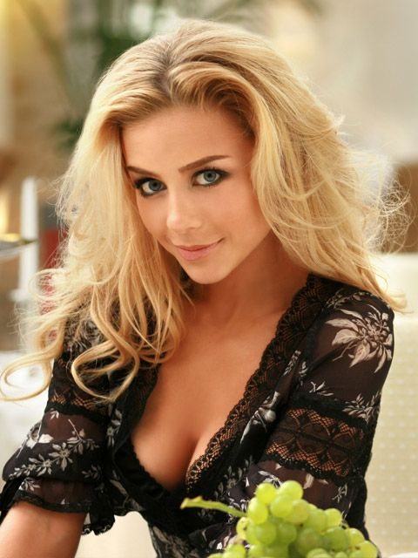
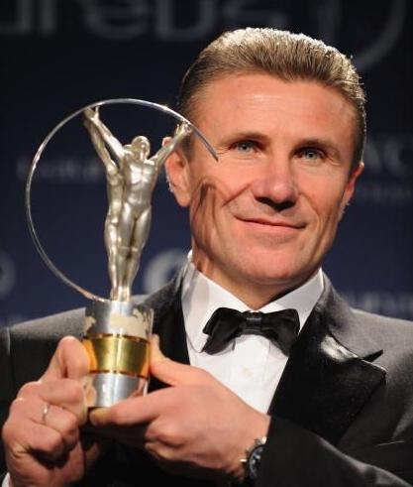

Slide 9

Die Verfassung der Ukraine
Die Verfassung ist das Grundgesetz jedes Landes. Die Verfassung der Ukraine wurde am 28. Juni 1996 auf der 5. Tagung des Obersten Rates angenommen. Sie besteht aus der Praambel und 18 Teilen. Sie verkundet die Grundprinzipien unseres Staates: die Souveranitat, die Unabhangigkeit, den Demokratismus, den sozialen und Rechtsstaat. Die Souveranitat der Ukraine ist auf ihrem ganzen Territorium gultig. Die Verfassung sichert Rechte und Pflichten jedes Burgers der Ukraine. Sie stellt die Ordnung der Prasidentenwahlen, der Wahlen in den Obersten Rat, die Staatssymbolik fest. Die Verfassung verkundigt die Rede– und Glaubensfreiheit, die Versammlungsfreiheit, die Freiheit von Demonstrationen, der politischen Verbande und der Teilnahme an der staatlichen Leitung. Die Kirche und verschiedene Religionsorganisationen sind vom Staat und von der Schule abgetrennt, aber die Religion und die Kirche sind von der Gesellschaft nicht abgesondert. Laut der Verfassung hat jeder Burger das Recht auf Arbeit, Erholung und Bildung, auf Weltanschauung. Jedermann hat das Recht auf personliches Eigentum und Unternehmen. Jeder Burger hat das Recht, seine Meinung durch Wort, Schrift, Druck frei zu au.ern. Zu den Pflichten der Burger gehoren das Militardienst und die Steueraufzahlung. Die Familie steht unter dem Schutz des Staates. Jedermann muss die Verfassung beachten, Rechte und Freiheiten der anderen Volker ehren und seine personlichen Pflichten erfullen.

Slide 10
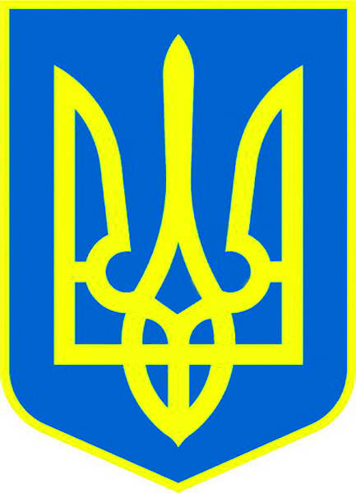
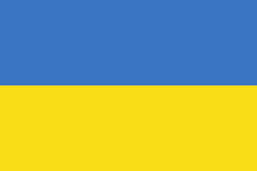
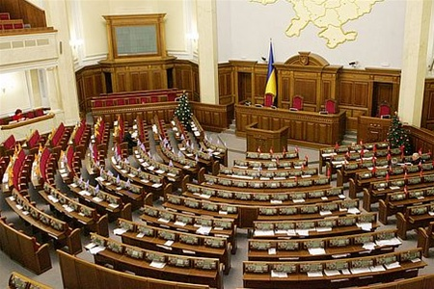
Der Staatsaufbau der Ukraine
Die Ukraine ist ein demokratischer, unabhangiger Staat. Am 24. August 1991 wurde die Unabhangigkeit der Ukraine verkundet. Die Staatssymbole der Ukraine sind die Nationalhymne, das Staatswappen und die Nationalflagge. Die Staatsflagge der Ukraine ist blau und gelb, diese Farben symbolisieren den Himmel und das gelbe Kornfeld. Die Machtorgane im Land unterteilen sich in gesetzgebende, Vollzugs– und Rechtsprechende Organe. Das hochste gesetzgebende Organ der Ukraine ist der Oberste Rat. Die Wahlen in den Obersten Rat finden alle vier Jahre in der letzten Marzwoche statt. Die Deputierten werden in freier, gleicher, geheimer und direkter Wahl gewahlt. Die Rechtsprechung wird von dem Verfassungsgericht und allgemeinen Gerichten ausgeubt. Die Vollzugsgewalt liegt in den Handen der Regierung. Das Staatsoberhaupt der Ukraine ist der Prasident. Er wird von dem Volk auf jeweils vier Jahre in freier, direkter und geheimer Wahl gewahlt. Der Prasident vertritt den Staat volkerrechtlich. Er ernennt den Premierminister und nach dessen Vorschlag ernennt er das Ministerkabinett und die Leiter anderer zentraler Organe der Vollzugsgewalt. Der Prasident ist auch gleichzeitig der Oberkommandierende der Streitkrafte der Ukraine.

Slide 11
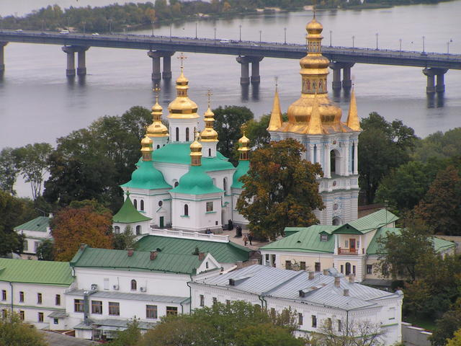
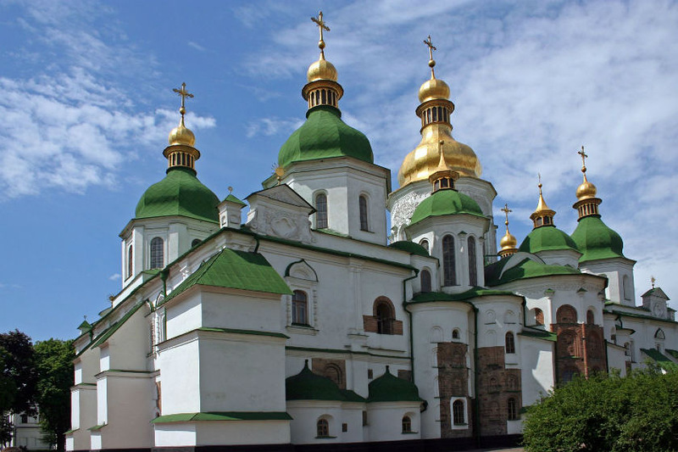
Gedenskstätten der Ukraine
Die legendäre Kiewer Höhlenkloster - es ist die älteste Klosteranlage gebaut, auf Geheiß von Jaroslaw dem Weisen, und besteht aus zwei ungleichen teilen. So, oberirdische Teil ist voll von religiösen Gebäuden und der Tiefgarage ist der Höhle, wobei der erste «Wohn - » Raum für einen Mönch Antonius wurde gerade einer der Höhlen. Die Notwendigkeit, geschaffen von Menschenhand Gebäuden entstand, als alle natürlichen «zu Hause» waren damit beschäftigt, die Einsiedler.
Die Sophien-Kathedrale nicht nur, dass ist der Haupttempel der Metropoliten von Kiew, so ist ein einzigartiges historisches Denkmal, in dem sich eine erstaunliche Schönheit der Fresken aus dem 11 mit im Reigen der Heiligen und Porträts der Mitglieder der fürstlichen Familie. Übrigens, der Tempel gehört zum Komplex des «Sophien-Museum» zusammen mit dem Kloster.

Slide 12
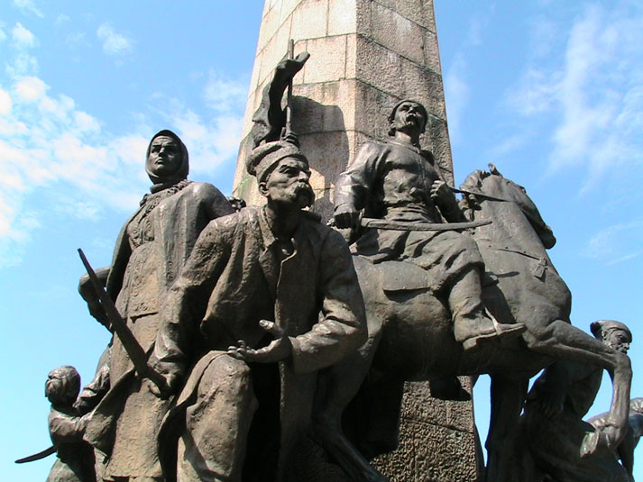
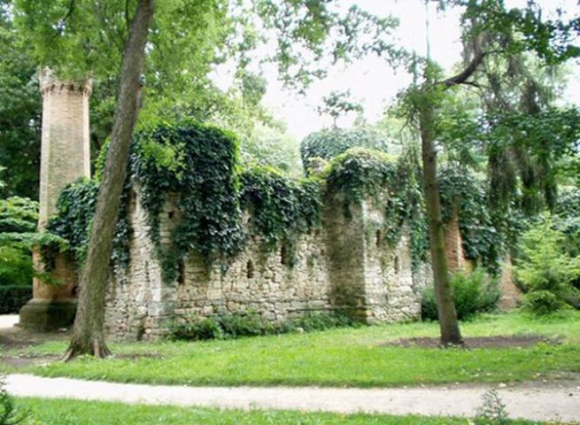
Schloss Berg, die mehrere Namen hat. Es wird als Stein, Bogdanova und Gold. Gold genannt, weil Sie glaubten, dass dort begraben, Schatz.
Stadt Tschigirin in der Tat war die erste Hauptstadt der Ukraine begeben. Im Herzen der Stadt Tschigirin erstreckt sich Schloss Berg. Die relative Höhe von 70 Metern und einer Fläche von mehr als 40 Hektar, Auf Ihr befinden sich verschiedene Sehenswürdigkeiten wie das steinerne Kreuz 1912, Bohdan Chmelnyzkyj und viele andere Sehenswürdigkeiten.
Biosphärenreservat Askania-Nova - einer der bekanntesten Nationalparks in Europa, der sich in der Ukraine. Es ist der einzige Ort im europäischen Gebiet, wo die Steppe nie erlebte, auf die sich der Einfluss des Menschen. Auf dem Territorium des Naturschutzgebietes erstellt Zoo, in dem die gesammelten Tiere und Vögel aus der ganzen Welt. Es ist Wert zu sagen, dass in unserem Zoo wilde Tiere enthalten in geräumigen Gehegen.

Slide 13
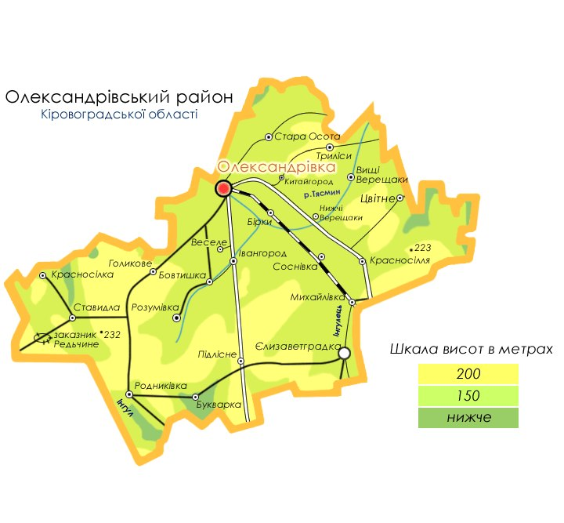
Geographische Lage Alexandrowka
Alexandrowka in der nördlichen Region liegt in der Steppenzone. Alexandrowka liegt am Tyasmin in einer Entfernung von 54 km von der regionalen Zentrum . Die Fläche besträgt 6.025 km ².
Der Nordrand des Dorfes ist die Grenze zwischen den Kirowograd und Tscherkassy Regionen. Der Süd-Osten grenzt das Dorf Alexandrowka -Tags.
Das Klima ist gemäßigt kontinental. Die Durchschnittstemperatur im Januar - 6,6 ° C , im Juli - +20,2 ° C Durchschnittliche jährliche Niederschlagsmenge - 527 mm . Überwiegen in der Nord-und Nordwestwind .

Slide 14
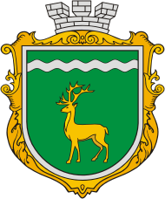
Es gibt drei Hauptschulen, die 1659 Studenten und Berufs Kirowograd Zweig eingeschrieben. Es bietet Kindern und Jugendlichen - die Station der jungen Techniker, Kreis Haus die Kreativität der Kinder.
Das Dorf liegt funktionierenden regionalen Krankenhaus mit Poliklinik, Apotheke und drei ihrer fünf Filialen.
Alexandrowka hat regionale und städtische Kulturzentren, Clubs und Bibliotheken Zuckerfabrik, Kreis-Bibliotheken für Kinder und Erwachsene, Kinder-Musik-Schule und in der Mitte "Familienhaus". Im Ortsteil Haus der Kultur von Hochleistungskunst zeigen nationale Amateur-Teams Chor "Tyasmin" Agitationskunst-Team "Voice of Time"-Theater. Powered Diskothek "Rainbow". Der Titel der "nationalen" ist ein Folk-Ensemble "Dzhereltse" Bezirk Haus die Kreativität der Kinder.

Slide 15
Aus der Geschichte der nationalen Symbole der Ukraine
Jeder Staat hat seine staatlichen Symbole: die Staatsflagge, das Staatswappen und die Staatshymne. Diese Symbole sind mit der Geschichte des Staates und des Volkes eng verbunden. Der Dreizack kann drei Naturkräfte (die Luft, das Wasser und die Erde) und auch drei Lebenskräfte (die Klugheit, das Wis­sen und die Liebe) symbolisieren. Am 22. März 1918 wurde der Dreizack zum Staatswappen der Ukrainischen Volksrepublik. Laut der Verfassung ist der Dreizack seit 1996 das Staatswappen der unab­hängigen Ukraine. Die Farben der Staatsflagge der Ukrai­ne haben auch ihre Geschichte. Am 22. März 1918 verabschiedete der Zentralrat (die Zentralna Rada) das Ge­setz über die gelb-blaue Staatsflagge der Ukrainischen Volksrepublik. Die Staatshymne der Ukraine ist "Noch nicht gestorben ist die Ukraine". Den Text hat in den 60er Jahren des 19. Jahrhunderts der berühmte ukraini­sche Dichter Pawlo Tschubynsky geschrieben. Die Musik komponierte der Komponist und Dirigent Mychailo Werbyzky. Seit 1996 wurde "Noch nicht gestor­ben ist die Ukraine" zur Nationalhymne der Ukraine. Die staatlichen Symbole der Ukraine sind volkstümlich und vom Volk bestimmt.

Slide 16
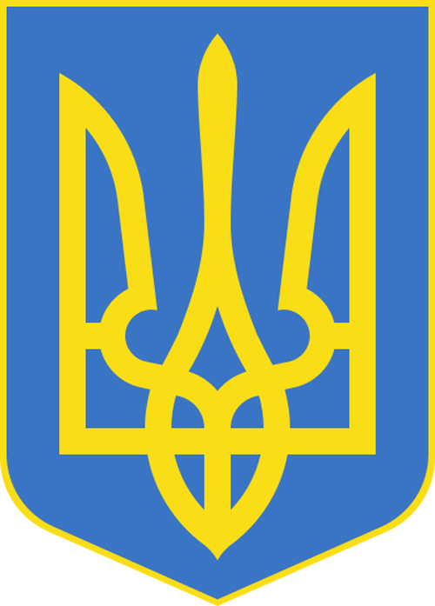
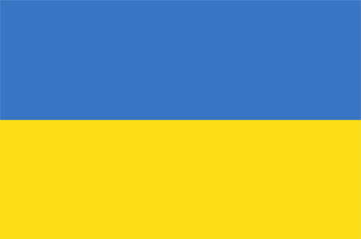
Der nationalen Symbole der Ukraine

Slide 17
Die geographische Lage der Ukraine
Die Ukraine liegt in Mitteleuropa. Die Flache der Ukraine betragt 603 700 km2. Die Ukraine grenzt an Russland, Wei.russland, Moldauen, die Slowakei, Polen, Rumanien, Ungarn. Die naturliche Grenze bilden im Suden das Schwarze Meer und das Asowsche Meer. Das Territorium der Ukraine gliedert sich in drei gro.e Landschaften: den Westteil mit den Karpaten und dem Karpatenvorland; den Mittelteil mit Flachland (eine Steppenzone) und den ostlichen Teil mit Donezbecken. Im Suden befinden sich die nicht sehr hohen Berge — der Krym. Die gro.ten Flusse sind der Dnipro, der Dnestr, der Buh und der Donez. Der Dnipro ist einer der langsten Flusse Europas und eine der Energiequellen der Ukraine. Seit alten Zeiten war der Dnipro die Wiege des ukrainischen und russischen Volkes. In der Ukraine gibt es viele gro.e Hafen, zum Beispiel: Odessa, Iljitschiwsk, Cherson, Mykolajiw, Ismail und Mariupol. Mit ihrer Hilfe wird der Seeverkehr mit vielen Staaten der Welt aufrechterhalten. Die Ukraine ist dank ihrer gunstigen Klimabedingungen traditionell ein Agrarland. Hier werden Weizen und andere Getreidearten, Mais, Gemuse und viel Obst angebaut. Die Ukraine ist reich an Bodenschatzen: an Eisenerz, Kohle, Buntmetall, Erdol, Gas und Mineralsalzen. In der Ukraine ist die Industrie hauptsachlich um die Gro.stadte Kyjiw, Charkiw, Odessa und andere herum entwickelt. Hier werden Flugzeuge und Schiffe, Lastwagen und Autobusse gebaut, Elektronische Anlagen, Landwirtschafts maschinen, Chemie- und Textilerzeugnisse.

Slide 18
